Slide 1

СУБД в интернет приложениях
Лекция 1:
Классические алгоритмы организации данных для двухуровневой памяти
Konstantin Osipov, kostja@tarantool.org
Eugene Blikh, bigbes@tarantool.org
http://tarantool.org
Москва 2014

Slide 2

Оценка курса
Теория
Практика
Раздел | Баллы
Структуры данных | 10
Обработка транзакций | 10
Распределённые системы | 10
Задание | Баллы
BDB | 15
Key/Value DB | 15
Master/slave | 15
Итоговый экзамен: 20 баллов
Notes:
Пример оформления таблицы. Жирный текст используем только в случаях крайней необходимости. Шрифт в таблице – Calibri 12 pt

Slide 3
Правила игры
Формат лекций: 2+1 (2 часа теории, 1 час практика)
слайды обычно содержат только иллюстрации к лекции
вопросы можно и нужно задавать по ходу лекции
всё взаимодействие по домашним заданиям
идёт через github.com
http://github.com/kostja/lectures/wiki cодержит материалы и домашние задания, расписание лекций и список литературы
Notes:
Пример оформления таблицы. Жирный текст используем только в случаях крайней необходимости. Шрифт в таблице – Calibri 12 pt

Slide 4
Часть 1: обзор курса
Notes:
Пример оформления таблицы. Жирный текст используем только в случаях крайней необходимости. Шрифт в таблице – Calibri 12 pt

Slide 5
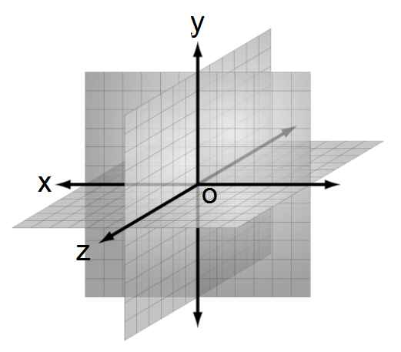
3D: data model, data consistency, data access

Slide 6
What's wrong with Relational DBMS?
Rigidity of schema change
Data normalization vs. data distribution
The Web market is vastly bigger than OLTP
New hardware and software stack – it's time for a complete rewrite

Slide 7
Data model
NoSQL: key/value, document store, JSON store, BigTable (columnar store)
Traditional: XML, Object-oriented, Relational
Outliers: Graph databases

Slide 8
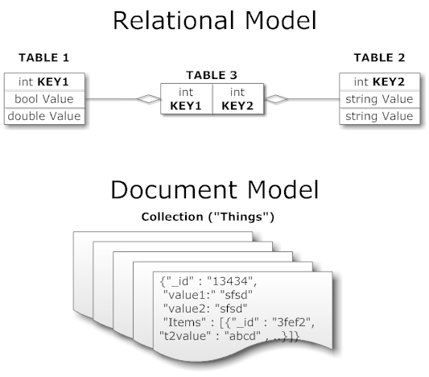
Relational vs. JSON
Schema or schemaless

Slide 9
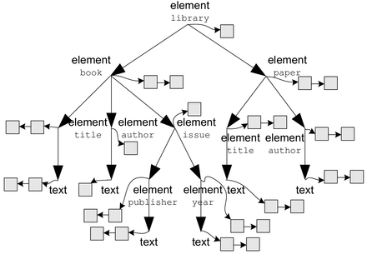
XML vs. JSON

Slide 10
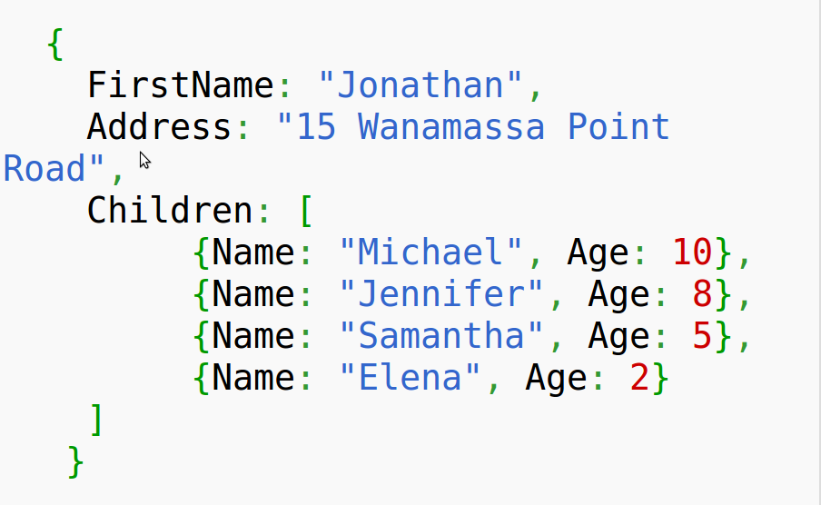
XML vs. JSON
person[“Children”][0][“Name”] = Schemaless or implicit schema?

Slide 11
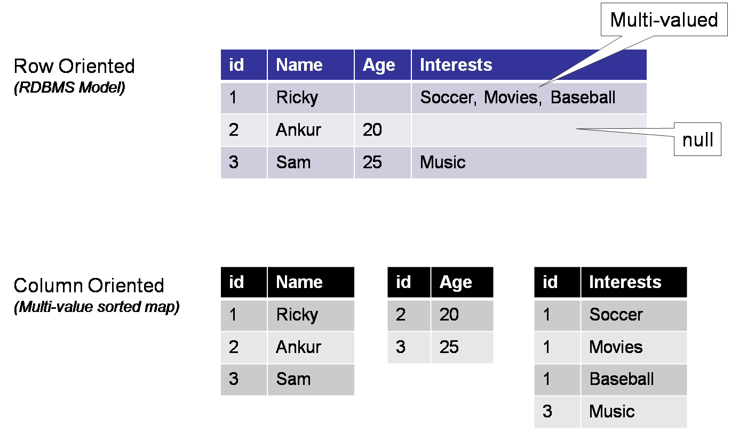
Column family (traditional)

Slide 12
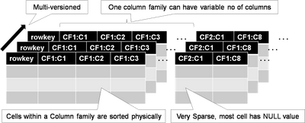
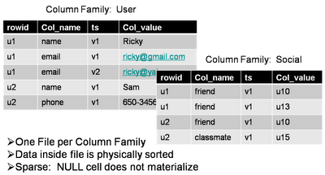
Column family: BigTable/Cassandra

Slide 13
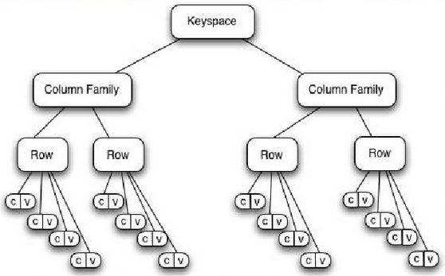
Column family in Cassandra (2)

Slide 14
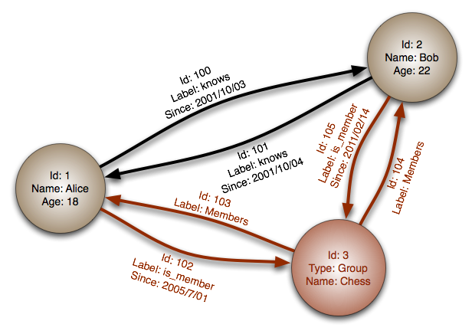
Graph data model

Slide 15

The idea of an aggregate
CUSTORDER is the main aggregate of this application domain

Slide 16










Data models: distilled through the idea of aggregate
Key/Value
Document
Column store
Graph oriented

Slide 17
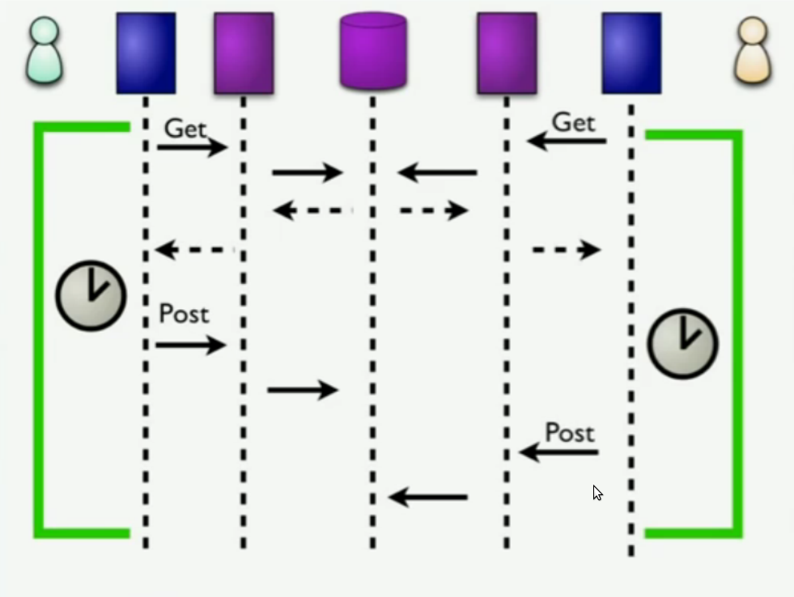
Dimension 2: data consistency
ACID is not usable for long operations anyway
Consistency is all about the money
… and CAP is not really the dilemma you have

Slide 18
What's atomicity?
In relational and graph DBMS = ACID transactions
Aggregate database = atomic update of an aggregate
Distributed database ?

Slide 19
Idea: logical vs. physical consistency
As long as you have multiple copies of the data you need to worry about physical consistency
Consistency and availability go hand in hand
But sometimes you have to choose between consistency and availability and/or performance

Slide 20
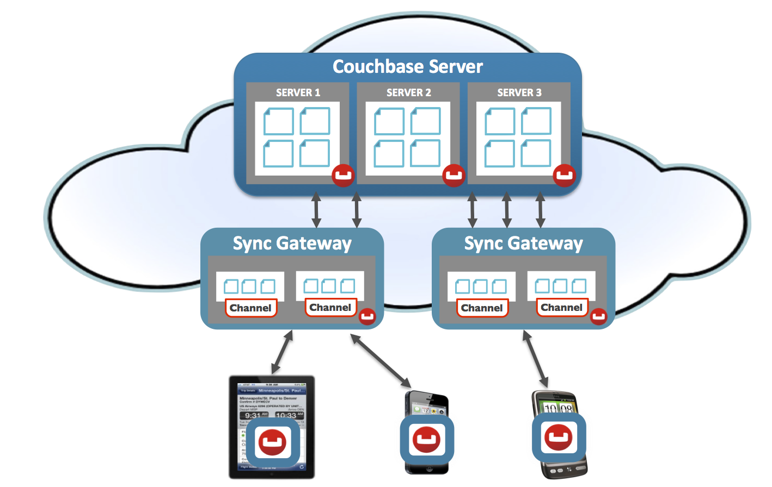
Case study 1: CouchDB, Lotus Notes

Slide 21
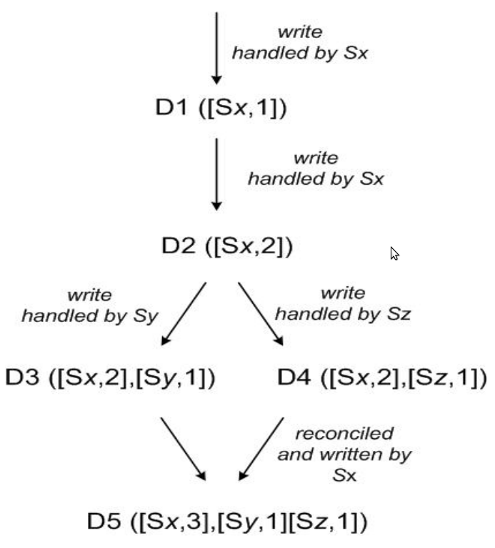

Case study 2: Amazon Shopping Basket
The customers must
be able to shop!
Version evolution of object over time

Slide 22





Case study 3: Airline/hotel booking

Slide 23
To sum up: business sets the rules
Lotus Notes and CouchDB: eventual consistency of document and email edits
DynamoDB: vector clocks for customers which should always be able to shop!
Hotel, airline reservation and distributed queuing as a case for long-running operations which can naturally result in inconsistency

Slide 24
Data models: consistency POV
Aggregate-atomic
Eventually consistent
Transactional

Slide 25
CAP: what's the fuss about?
ACID vs. BASE
To CAP or not to CAP is not a single binary choice
A lot of the time you're trading consistency with response time
Dynamo sure works hard! (c)

Slide 26
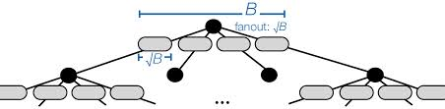
Dimension 3: data storage
In-memory index - high velocity
2-level B-trees: - simple use cases
B-trees - retro & classic
LSM trees - high write/read ratio
Fractional cascading/Fractal trees

Slide 27




Data storage: the map approaches
B-tree
2-level B-tree
Sophia
Fractal tree/LSM
In-memory

Slide 28
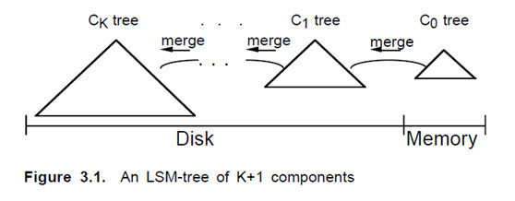
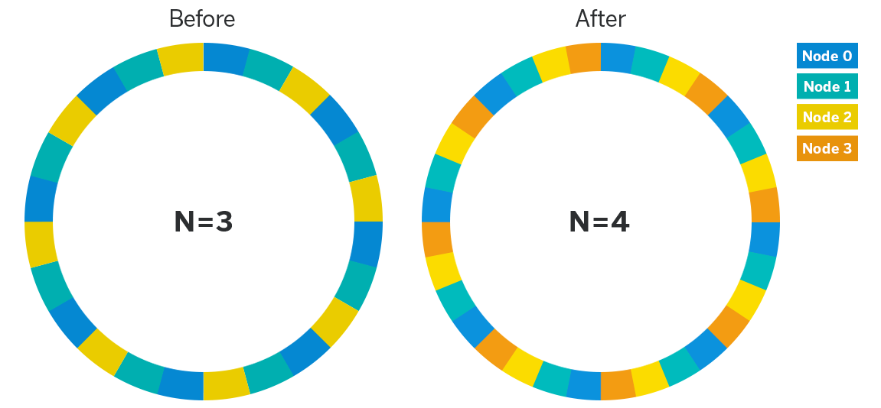
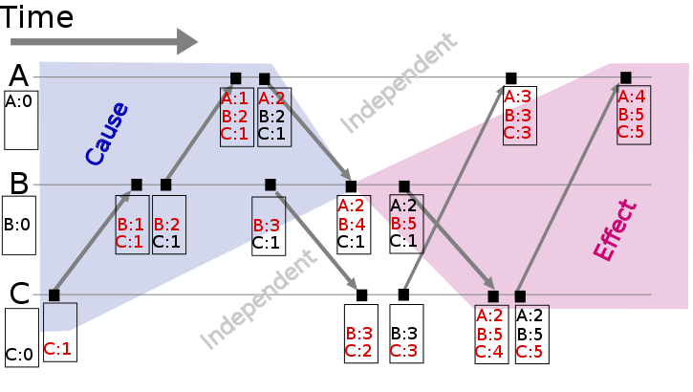
Putting it all together: 3 ideas
Consistent hashing
Relaxed consistency and vector clocks
Log structured merge trees

Slide 29
Лекция 1, часть 2
Структуры данных и алгоритмы для двухуровневой памяти
Notes:
Пример оформления таблицы. Жирный текст используем только в случаях крайней необходимости. Шрифт в таблице – Calibri 12 pt

Slide 30
Disk vs. RAM, RAM vs. cache
Does flash change the game?
Ratios vs. volumes
RAM is the new disk
Notes:
Пример оформления таблицы. Жирный текст используем только в случаях крайней необходимости. Шрифт в таблице – Calibri 12 pt

Slide 31
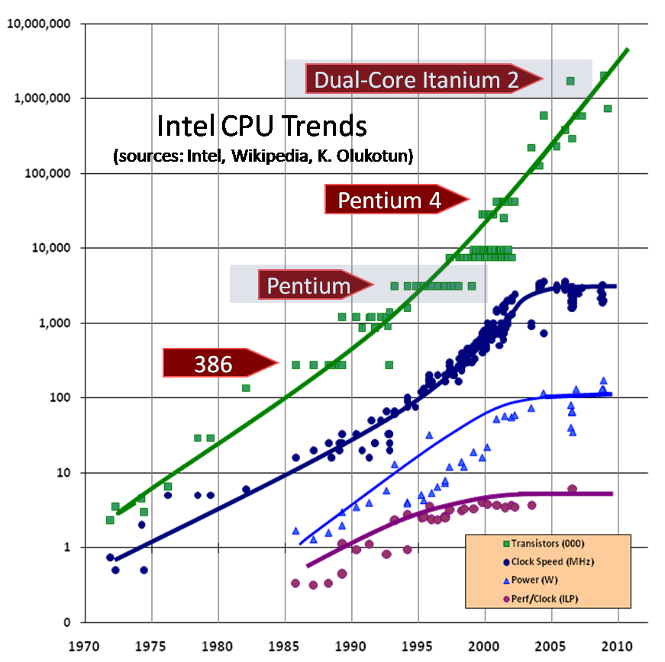
Notes:
Пример оформления таблицы. Жирный текст используем только в случаях крайней необходимости. Шрифт в таблице – Calibri 12 pt

Slide 32
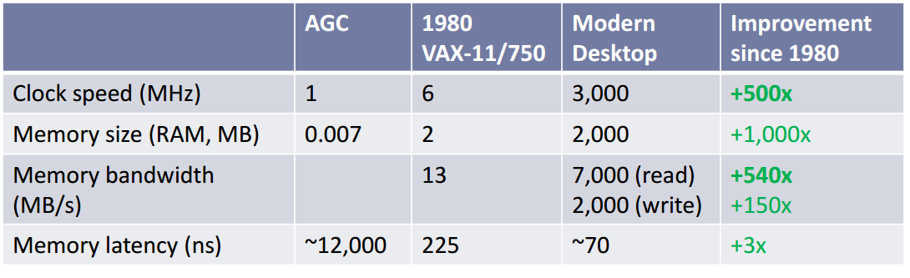
CPU & RAM improvements
Notes:
Пример оформления таблицы. Жирный текст используем только в случаях крайней необходимости. Шрифт в таблице – Calibri 12 pt

Slide 33
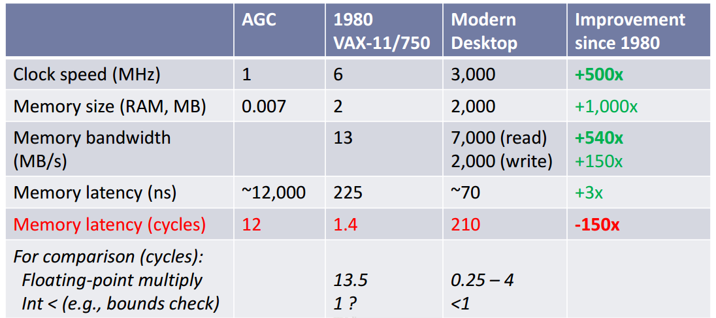
CPU & RAM improvements (2)
Notes:
Пример оформления таблицы. Жирный текст используем только в случаях крайней необходимости. Шрифт в таблице – Calibri 12 pt

Slide 34
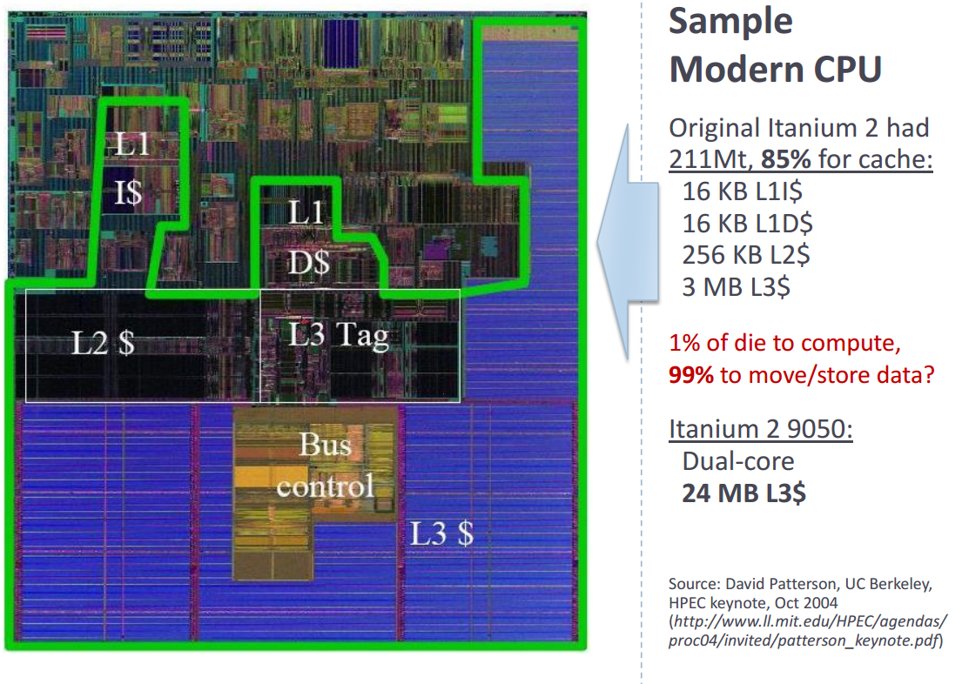
Современный CPU
Notes:
Пример оформления таблицы. Жирный текст используем только в случаях крайней необходимости. Шрифт в таблице – Calibri 12 pt

Slide 35
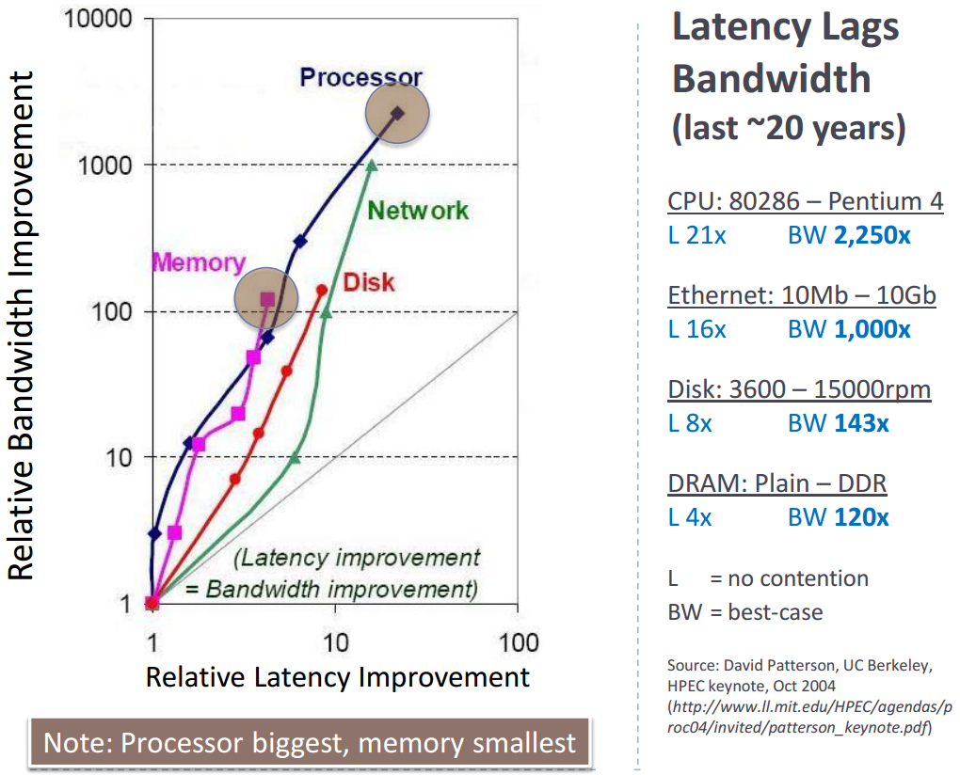
Bandwith vs. Latency: dynamics
Notes:
Пример оформления таблицы. Жирный текст используем только в случаях крайней необходимости. Шрифт в таблице – Calibri 12 pt

Slide 36
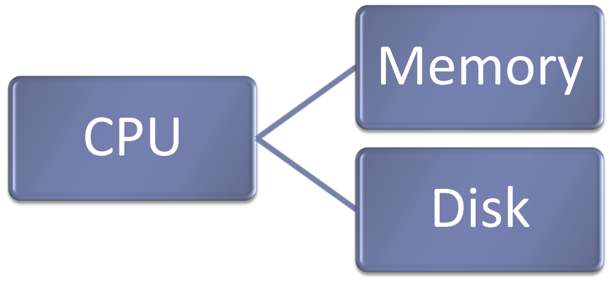
Programming language model
Notes:
Пример оформления таблицы. Жирный текст используем только в случаях крайней необходимости. Шрифт в таблице – Calibri 12 pt

Slide 37
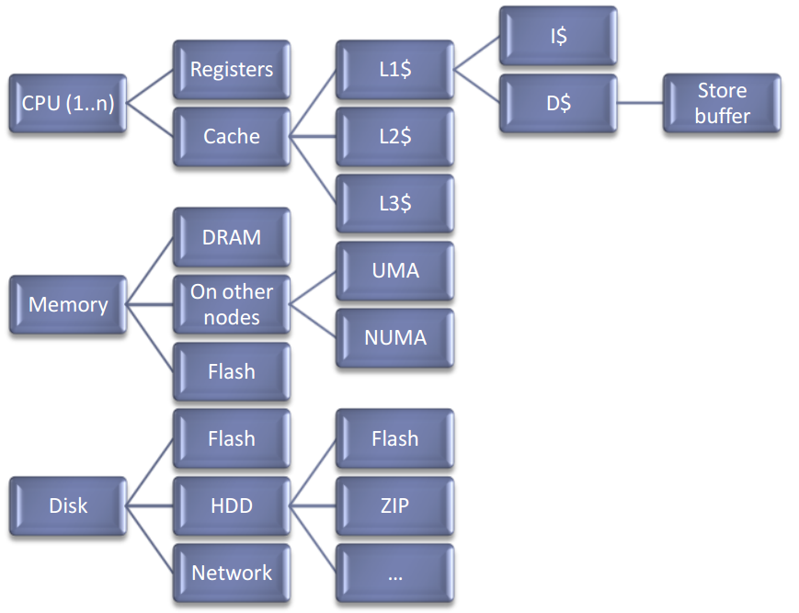
Hardware
Notes:
Пример оформления таблицы. Жирный текст используем только в случаях крайней необходимости. Шрифт в таблице – Calibri 12 pt

Slide 38
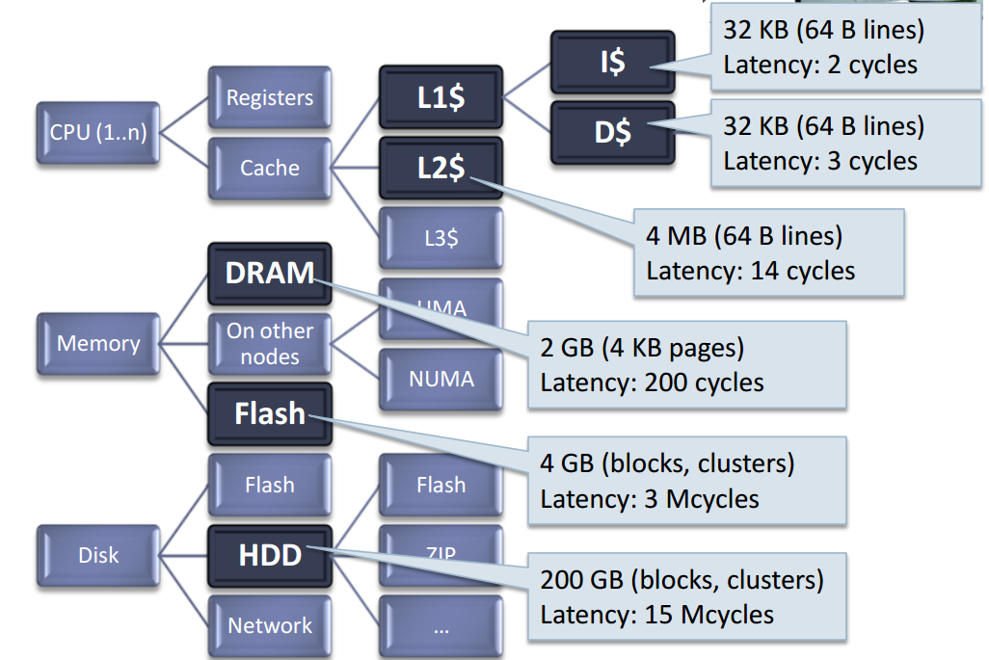
Hardware (2)
Notes:
Пример оформления таблицы. Жирный текст используем только в случаях крайней необходимости. Шрифт в таблице – Calibri 12 pt

Slide 39
Понятие стоимостной модели
O(N), n — размер ввода, может быть выражен
в операциях сравнения, чтения, записи
в объёме доп. памяти
классические алгоритмы оцениваются исходя из устаревших метрик т. к. не учитывают:
- кэширование
- bandwidth (полосу пропускания)
Notes:
Пример оформления таблицы. Жирный текст используем только в случаях крайней необходимости. Шрифт в таблице – Calibri 12 pt

Slide 40
Стоимостная модель DAM
DAM = disk access model
используется для оценки B-tree
Cost = number of block transfers to/from external memory (hard drive)
Notes:
Пример оформления таблицы. Жирный текст используем только в случаях крайней необходимости. Шрифт в таблице – Calibri 12 pt

Slide 41
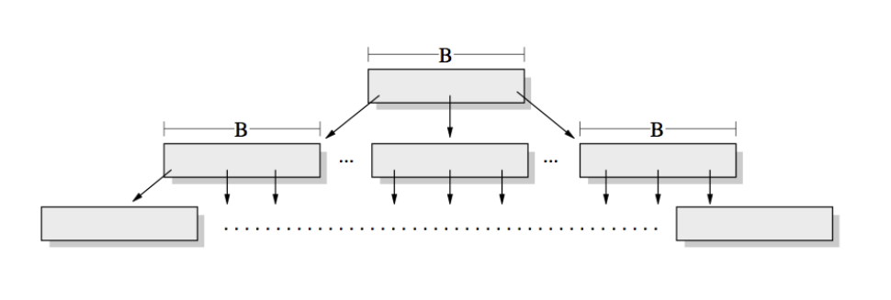
B-tree: устройство
Notes:
Пример оформления таблицы. Жирный текст используем только в случаях крайней необходимости. Шрифт в таблице – Calibri 12 pt

Slide 42
B-tree: устройство (2)
Notes:
Пример оформления таблицы. Жирный текст используем только в случаях крайней необходимости. Шрифт в таблице – Calibri 12 pt

Slide 43
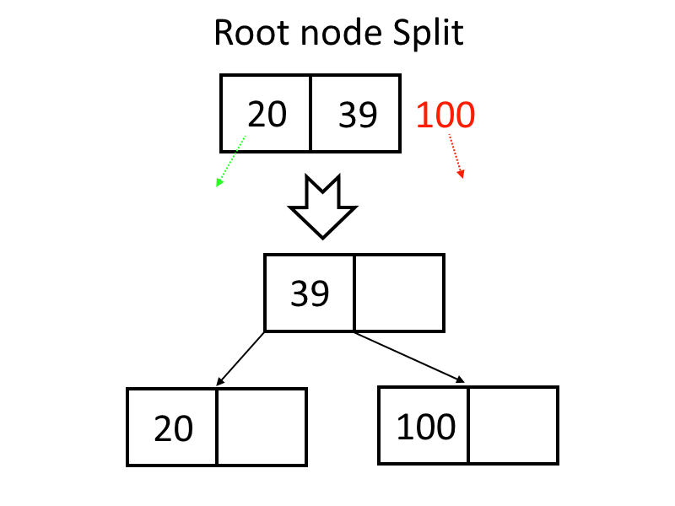
B-tree: insert
a
Notes:
Пример оформления таблицы. Жирный текст используем только в случаях крайней необходимости. Шрифт в таблице – Calibri 12 pt

Slide 44
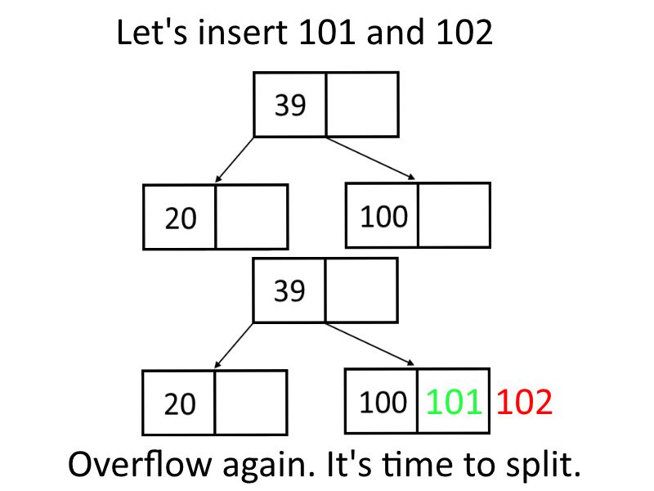
B-tree: insert
a
Notes:
Пример оформления таблицы. Жирный текст используем только в случаях крайней необходимости. Шрифт в таблице – Calibri 12 pt

Slide 45
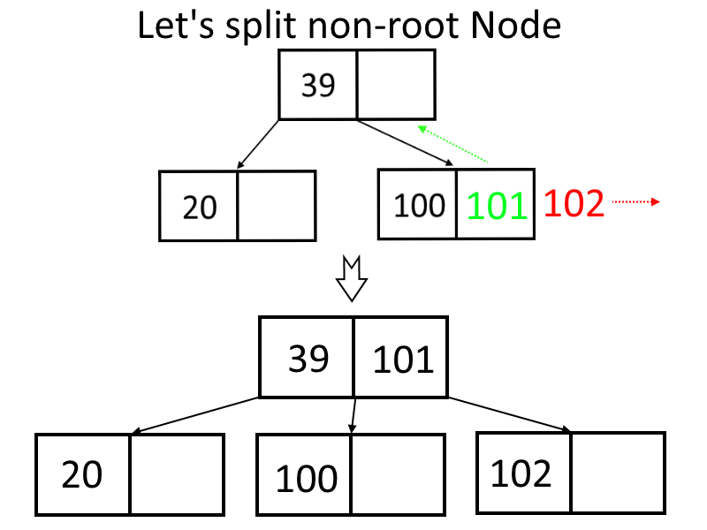
B-tree: insert
a
Notes:
Пример оформления таблицы. Жирный текст используем только в случаях крайней необходимости. Шрифт в таблице – Calibri 12 pt

Slide 46
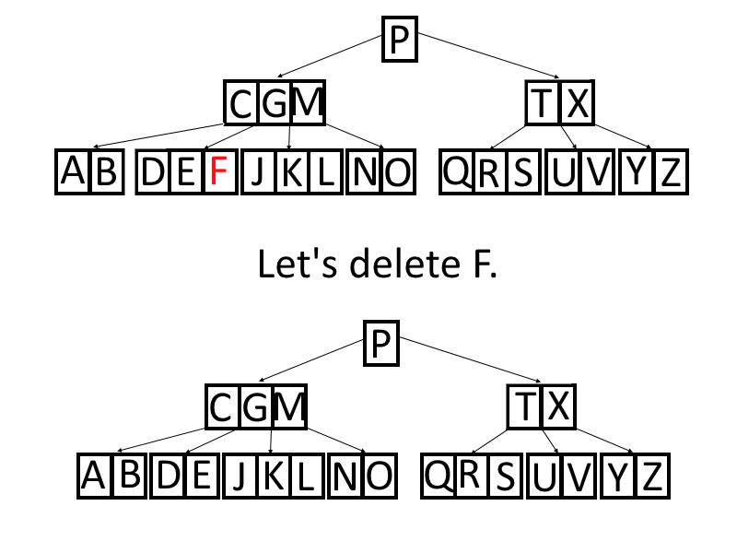
B-tree: delete(1)
a
Notes:
Пример оформления таблицы. Жирный текст используем только в случаях крайней необходимости. Шрифт в таблице – Calibri 12 pt

Slide 47
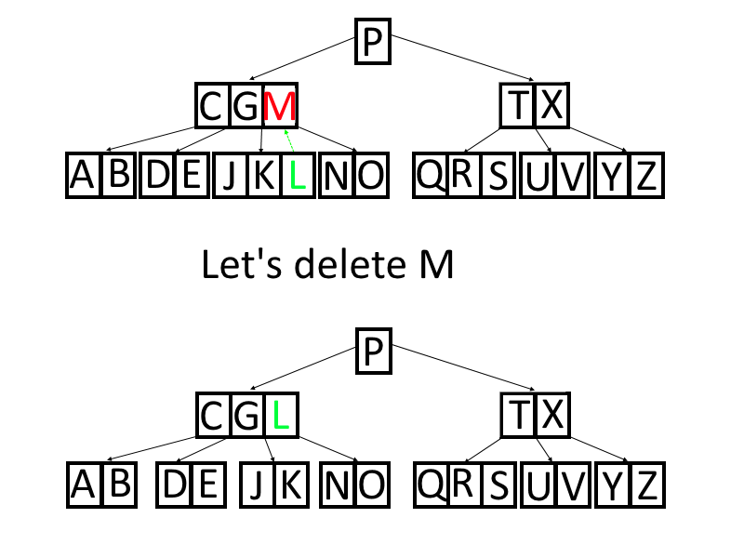
B-tree: delete (2)
A
Notes:
Пример оформления таблицы. Жирный текст используем только в случаях крайней необходимости. Шрифт в таблице – Calibri 12 pt

Slide 48
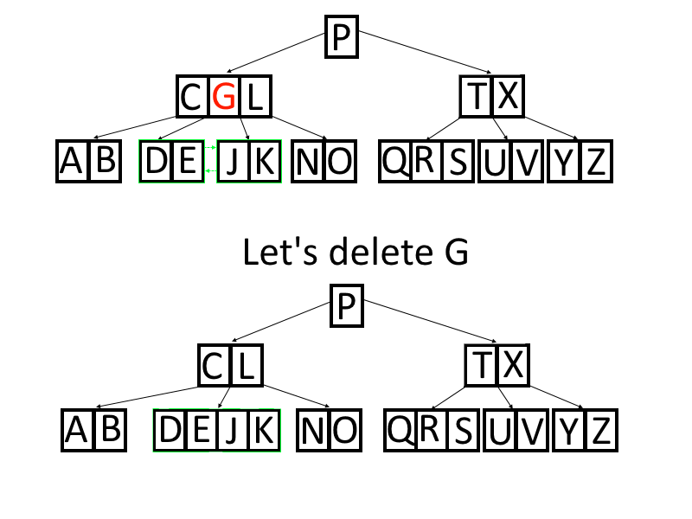
B-tree: delete (3)
a
Notes:
Пример оформления таблицы. Жирный текст используем только в случаях крайней необходимости. Шрифт в таблице – Calibri 12 pt

Slide 49
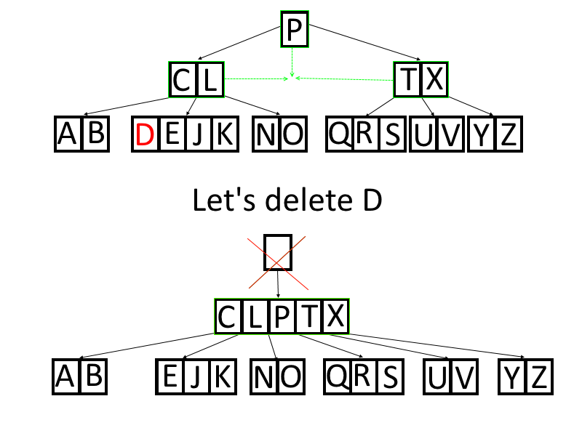
B-tree: delete(4)
a
Notes:
Пример оформления таблицы. Жирный текст используем только в случаях крайней необходимости. Шрифт в таблице – Calibri 12 pt

Slide 50
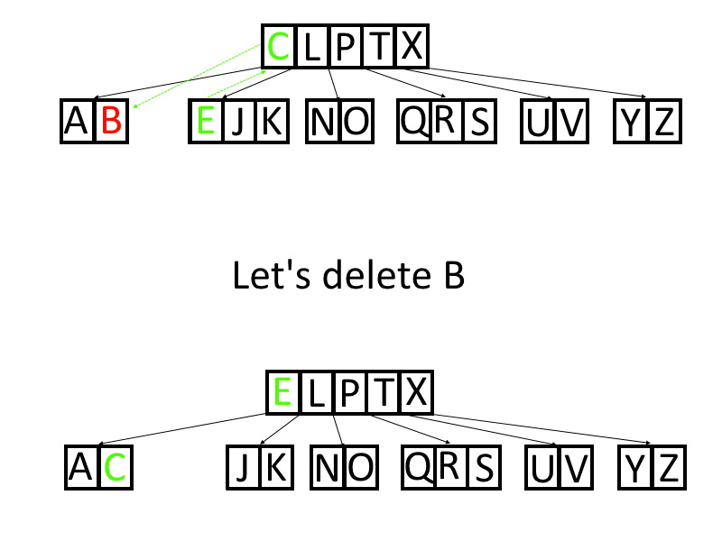
B-tree: delete(5)
a
Notes:
Пример оформления таблицы. Жирный текст используем только в случаях крайней необходимости. Шрифт в таблице – Calibri 12 pt

Slide 51
B-tree: split rules
Сплит делается до вставки в узел если если узел заполнен полностью
Notes:
Пример оформления таблицы. Жирный текст используем только в случаях крайней необходимости. Шрифт в таблице – Calibri 12 pt

Slide 52
B-tree: merge rules
Решение о merge принимается в parent
Если ребёнок в котором будет удаление незаполнен
Notes:
Пример оформления таблицы. Жирный текст используем только в случаях крайней необходимости. Шрифт в таблице – Calibri 12 pt

Slide 53
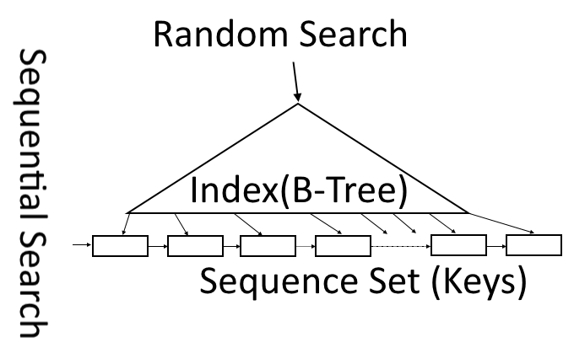
B+-tree
a
Notes:
Пример оформления таблицы. Жирный текст используем только в случаях крайней необходимости. Шрифт в таблице – Calibri 12 pt

Slide 54
B*-tree
Каждый узел должен быть заполнен на 2/3 (вместо ½)
поиск работает быстрее (утилизация больше => высота меньше)
Notes:
Пример оформления таблицы. Жирный текст используем только в случаях крайней необходимости. Шрифт в таблице – Calibri 12 pt

Slide 55
B+-tree
Все указатели на значения находятся в листьях (leaf nodes)
Промежуточные узлы (index nodes) содержат информацию для поиска нужного значения
Листья могут быть слинкованы слева на право (для последовательного поиска) (sequence)
Упрощение удаления (можно оставлять значения в дереве, удалять из sequence)
Notes:
Пример оформления таблицы. Жирный текст используем только в случаях крайней необходимости. Шрифт в таблице – Calibri 12 pt

Slide 56
Понятие address translation
указатели на узлы должны по-разному представлены в памяти и на диске
Варианты:
      преобразование при чтении
      таблица трансляции
Notes:
Пример оформления таблицы. Жирный текст используем только в случаях крайней необходимости. Шрифт в таблице – Calibri 12 pt

Slide 57
Понятие amplification factors
How much is done physically in response to a logical change?
Read amplification – extra data read per query
Write amplification – bytes written per bytes changed
Space amplification – bytes occupied per bytes used
Notes:
Пример оформления таблицы. Жирный текст используем только в случаях крайней необходимости. Шрифт в таблице – Calibri 12 pt

Slide 58
B-tree: pros & cons
B+*-tree: блее компактное, следовательно, поиск быстрее
sequential scan support
Более трудоёмкая балансировка
меньше вариантов балансировки
Notes:
Пример оформления таблицы. Жирный текст используем только в случаях крайней необходимости. Шрифт в таблице – Calibri 12 pt

Slide 59

Merge sort: основы
Notes:
Пример оформления таблицы. Жирный текст используем только в случаях крайней необходимости. Шрифт в таблице – Calibri 12 pt

Slide 60
Multi-pass merge sort
Дано: массив из N элементов >> размера RAM M,
разбиваем на участки (runs)
читаем в RAM по участкам, сортируем, записываем на диск
сливаем отсортированные участки в новый файл
replacement selection sort позволяет получить runs размера 2M
Notes:
Пример оформления таблицы. Жирный текст используем только в случаях крайней необходимости. Шрифт в таблице – Calibri 12 pt

